Slide 2
שיעור 3 - עבודה עצמית (חוברת לתלמיד -עמ' 27)
חשוב על התלבטות שהיתה לך בין שתי חלופות?
מה הייתה המטרה/ות? (בריחה מסבל או הוספת תענוג)
באיזו מדרגה המטרות? (היעזר במפת מדרגות הרצון)
מה היה הסבל /המחיר הכרוך בהשגת התענוג?
איזה החלטה קבלת?
איזה חשבון עשית? למה?
בדיעבד האם ההחלטה היתה נכונה?
אור פנימי
תשע"ב

Slide 3
חזרה על שיעורים קודמים:
המניע היחיד של האדם: רצון לתענוג והימנעות מסבל
תנאי הרצון לקבל תענוג: ידיעת התענוג, תחושת חסרון
ארבע דרגות לרצון: דומם-תענוגות גוף, צומח – תענוג מקנין,
חי – תענוג מצרכים חברתיים. מדבר – תענוג תודעתי נפשי
טיב התענוג: מדרגת הרצון וגודלה קובעת את מדרגת וגודל התענוג
מעשה וכוונה: אותו מעשה -כוונה שונה. הכוונה היא שקובעת.

Slide 4
סיכום שיעור: החשבון שמבצע הרצון
השגת תענוג (מטרה) כרוכה במחיר.
חוק א: החלטה לעשות - התענוג (הידוע/צפוי/משוער) גבוה מהמחיר.
חוק ב: כגודל ההשקעה גודל התענוג
חוק ג: תחושת המציאות (מיידית), חזקה מהדמיון (עתידי).(גורם לטעויות)
עבירה באה מטעות בחשבון (חוסר ידע או שיקול דעת) והערכה לא נכונה של התענוג הצפוי מול הסבל הצפוי.

Slide 5
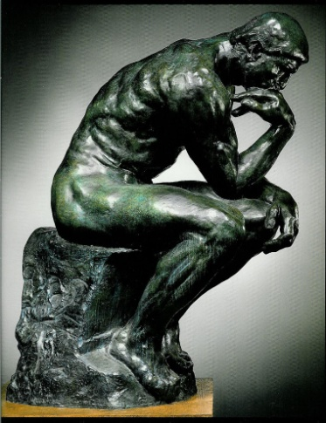
הדרך אל הטוב חינוך לצמיחה רוחנית
המימד הראשון – אני
חלק ד – רגשות הרצון הטבעי
אור פנימי
תשע"ב

Slide 6
מטרת השיעור – רגשות הרצון הטבעי
להבין כיצד פועל מנגנון הרגשות באדם.
להבין את הקשר בין הרצונות, המחשבה והרגש.
להגביר את יכולת השליטה וניהול של רגשות. (ישפר את טיב ההחלטות ויעלה רמת אושר)

Slide 7
מה המקור של הרגשות ושל השכל באדם?

Slide 8
חישבו על פעולה שעשיתם
ואתם מצטערים עליה?
מה היתה הפעולה?
האם היתה מחושבת או אינסטינקטיבית?
מה היתה התחושה לאחר מעשה?

Slide 9
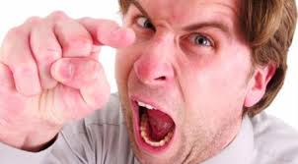
תגובות אינסטינקטיביות הנובעות מסערת רגשות, מעידות על חוסר שליטה.
תגובות אלה נעדרות מחשבה ושיקול דעת.

Slide 10
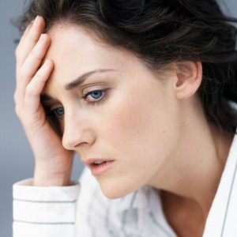
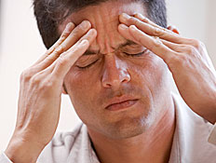
ובדרך כלל: הן יותירו אותנו
מרוקנים, מתוסכלים,
מאוכזבים,
מלאי צער.

Slide 11
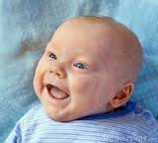
תרגיל 12 בחוברת לתלמיד (עמ' 29)
סרטון : מכשיר שמיעה לתינוק
סרט: מכשיר שמיעה לתינוק
- מה הרגש שחש התינוק לאחר הפעלת המכשיר?
- מה השתנה לעומת מצבו בתחילת הסרט?
- מה הארוע שגרם את הרגש?
שתל לתינוק

Slide 12
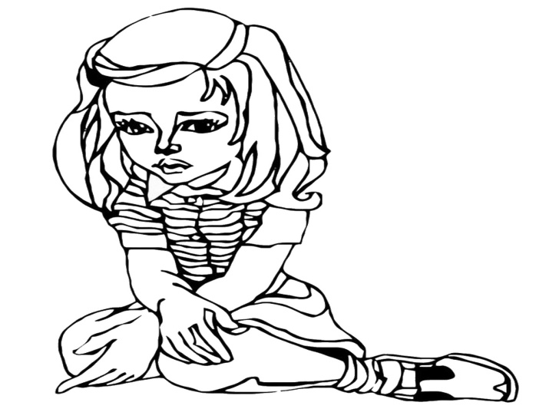
תרגיל 13 בחוברת לתלמיד (עמ' 29)
סרטון : מכשיר שמיעה לתינוק
שמחה
עצב
- חשוב על מצב שמאוד העציב אותך?
- מה היה הארוע?
- מה הרגשת שהפסדת?
- חשוב על מצב שמאוד שמח אותך?
- מה היה הארוע?
- מה הרגשת שהרווחת?

Slide 13
המצב הנורמלי בו נמצא האדם
תענוג
רצון לתענוג
סבל
תענוג

Slide 14
הוספת תענוג
תענוג
אירוע מחולל
ב
א
שמחה

Slide 15
הוספת סבל
סבל
אירוע מחולל
ב
א
עצב

Slide 16
רגש – תגובה נפשית לשינוי בין שני מצבי תענוג
השינוי במצב התענוג יוצר את הרגש.
וכיוון השינוי יוצר את סוג הרגש
השינוי בעונג יכול להיגרם ע"י ארוע
במציאות (בפועל/בידיעה) או במחשבה היוצר נק' שינוי והשוואה

Slide 17
עצב – רגש שלילי הנובע מירידת מצב העונג
שמחה – רגש חיובי הנובע מעליית מצב העונג
עצב – שורש ואבטיפוס לכל הרגשות השליליים
שמחה – שורש ואבטיפוס לכל הרגשות החיוביים

Slide 18
עצב והסיבות לעצב לפי הרש"ר הירש
"אל האשה אמר הרבה ארבה עצבונך, והריונך, בעצב תלדי בנים, ואל אשך תשוקתך והוא ימשול בך" (בראשית ג' טז')
"אין "עיצבון" אלא כאב רוחני או נפשי. אם מצינו "עצבון" במשמעות כאב גופני, הרי הוא מתייחס לתוצאה, הניכרת ברוח ובנפש. "עצבון" נגזר משורש "עצב"="עזב" שנתגוון ע"י האות צ'. נמצאת משמעות "עצב": עזיבה בעל כורחו, פרישה שנכפתה בדרכי אלימות....אדם חש הרגשת עצב אם נאלץ לוותר על דבר, שביקש להשיג או להחזיק בו"
(פירוש הרש"ר על הפסוק – חוברת לתלמיד עמ' 35)

Slide 19
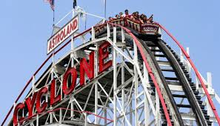
תרגיל 14 בחוברת לתלמיד (עמ' 29)
סרטון : מכשיר שמיעה לתינוק
סרט: רכבת הרים
- מה הוא הארוע המחולל את הרגש?
- ציין את מפלס התענוג המצוי?
- ציין את מפלס התענוג הצפוי?
- מה כיוון השינוי במפלס הצפוי?
רכבת הרים

Slide 20
רגשות עתידיים - פחד
סרטון : מכשיר שמיעה לתינוק
סרט: רכבת הרים
תחום הרגש | מצב עכשווי | מצב עתידי | כיוון השינוי | רגש
דמיון עתידי |  |  |  | פחד, חרדה

Slide 21
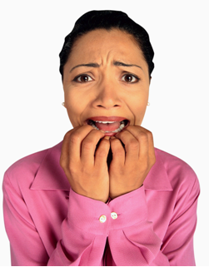
רגשות עתידיים – פחד תרגיל 15 בחוברת לתלמיד (עמ' 30)
סרטון : מכשיר שמיעה לתינוק
עבודה זוגית על רגש של פחד
חשוב על ארוע שמעורר בך רגש של דאגה / פחד?
מה הוא הארוע?
מה מפלס התענוג המצוי?
מה מפלס התענוג הצפוי?
מה כיוון השינוי הצפוי?
האם יש דרך מחשבתית להשתחרר מהפחד?
תחום הרגש | מצב עכשווי | מצב עתידי | כיוון השינוי | רגש
דמיון עתידי |  |  |  | פחד, חרדה

Slide 22
אירוע מחולל
תודעה
פרשנות
רגש
פעולה

Slide 23
דמיון עתיד
מפלס צפוי
מפלס מצוי
סבל
אירוע מחולל
בעתיד
עכשיו
פחד
דמיון 2
דמיון 1

Slide 24
דמיון עתיד
מפלס מצוי
מפלס צפוי
תענוג
אירוע מחולל
בעתיד
עכשיו
תקווה
חייל

Slide 25
דמיון עבר
מפלס מצוי
תענוג
אירוע מחולל
מפלס שהיה צפוי
עכשיו
בעבר
הפתעה, גאווה
כדורי זהב

Slide 26
דמיון עבר
מפלס מצוי
אירוע מחולל
סבל
עכשיו
בעבר
מפלס שהיה צפוי
אכזבה, חרטה

Slide 27
סיכום
הרגש הוא תגובה נפשית לשינוי בין שני מצבי תענוג
שמחה = שינוי חיובי. עצב = שינוי שלילי
פחד = דמיון של שינוי שלילי
תקווה = דמיון של שינוי חיובי
אכזבה = דמיון של שינוי חיובי שלא מומש
הפתעה טובה: אכזבה = דמיון של שינוי שלילי שלא מומש

